Slide 1
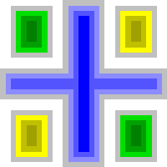
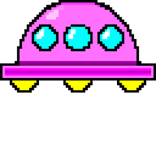
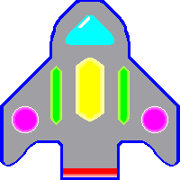
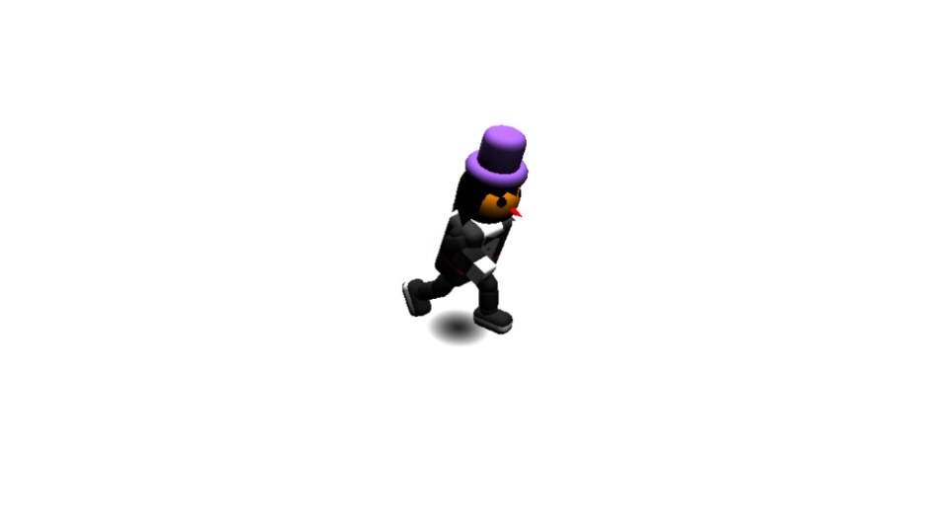

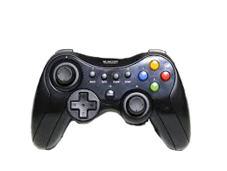

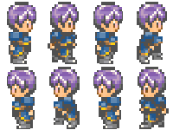
PORTFOLIO
吉田学園情報ビジネス専門学校
ゲーム学科
堀合稀

Slide 2

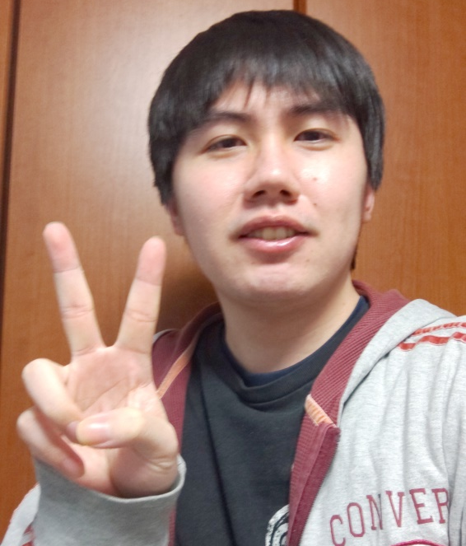






自己紹介
名前:堀合 稀(ほりあい まれ)
生年月日：1994年2月22日
出身地：北海道
趣味：カラオケ、遊戯王OCG
好きなゲーム：RPG、謎解きパズル系
ひとこと
「最近、『ゼルダの伝説 BotW』にハマってます。」
使用ツール
:visual studio 2015
:Autodesk Maya 2018
:Unity 2019.4.12f1
:Adobe Photoshop 2020
:MetasequoiaLE R3.0
:Adobe Premiere pro 2020
１

Slide 3
目次
制作作品紹介
コンソールによる制作
スクリーンセーバー
３Dステージ制作（個人）
３Dステージ制作（チーム）
２Dシューティングゲーム制作
２Dアクションゲーム制作
３Dアクションゲーム制作
秋のハッカソン（短期間チーム制作）
冬のハッカソン（オンライン制作）
イベントへの参加
情ビキャラバン(学内ゲーム大会)
制作ゲーム発表会
オープンキャンパススタッフ
２

Slide 4

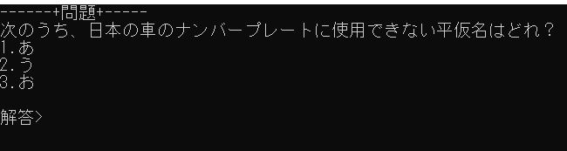
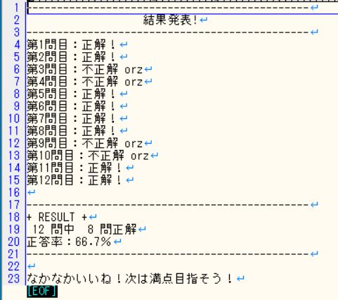
制作作品紹介
Win32コンソールアプリによる制作
「クイズゲーム」
.txtファイルを読み込み、問題文と選択肢を 表示し、数字入力で回答
解答結果を別の.txtファイルへ出力し、正解数、 正解率、正解率による評価を表示する
結果を表示
シューティング、アクションゲームでもランキングデータの保存・読み込みに使用するようになった
３

Slide 5
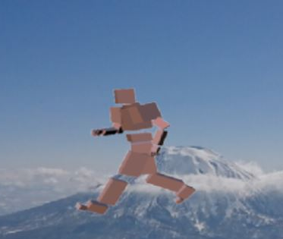
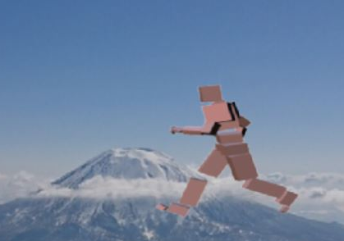
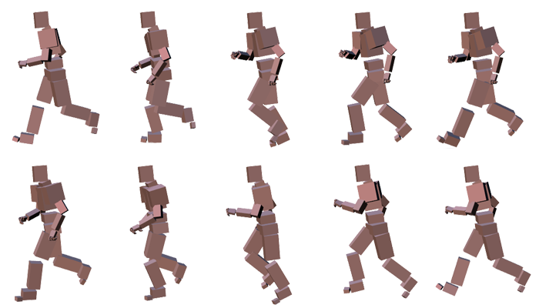
Win32プロジェクトによる制作
「ランニングマン」
走るアニメーションと キー入力によるポリゴンの移動処理
キー操作で 位置を移動する
アニメーションを自動で再生
１
２
３
４
５
設定した テクスチャ座標を数字の順番に 移動する
６
７
８
９
10
後に制作する２Dのシューティングやアクションゲームの 移動モーション、爆発アニメーションにも使われ、
制作作品のクオリティを上げることが出来た。
４

Slide 6
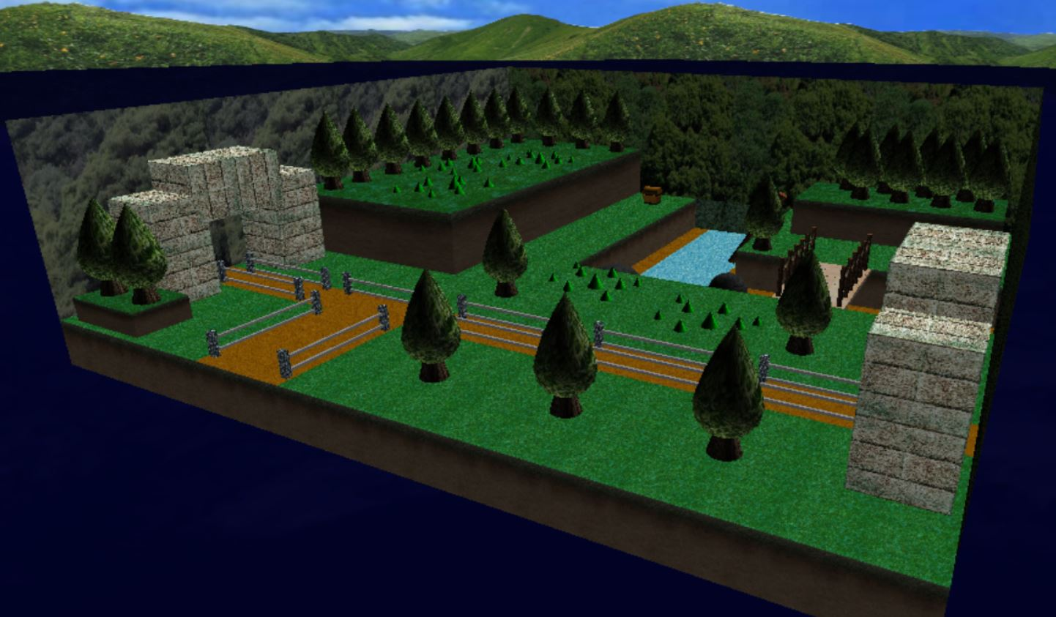
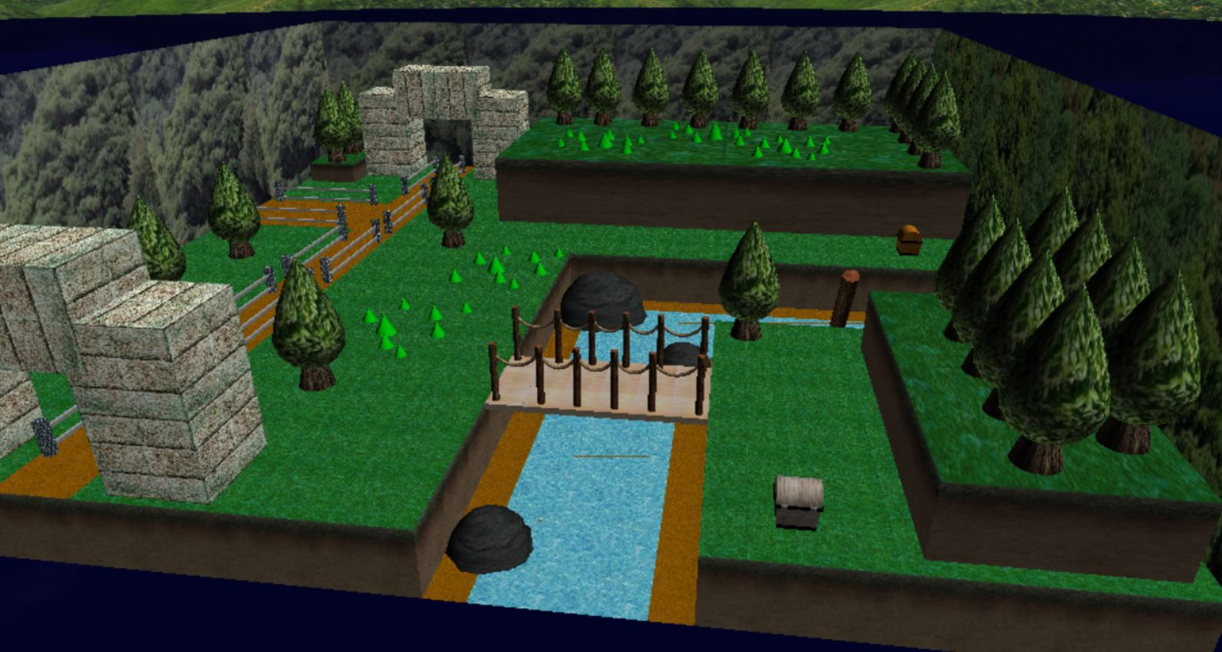
「メタセコイア」(３Dモデリングツール)と 「モデルビューワー」ツールによる ３Dステージ制作（個人制作）
公園 ステージ
制作期間：約1ヶ月
RPGにありそうな公園をイメージ
木、宝箱、川に掛かる橋などのモデルを 制作・配置
最初の頃の配置ではどのくらいの位置に 配置すればよいか、数値を変えては確認する という位置調整作業を繰り返していた。
５

Slide 7
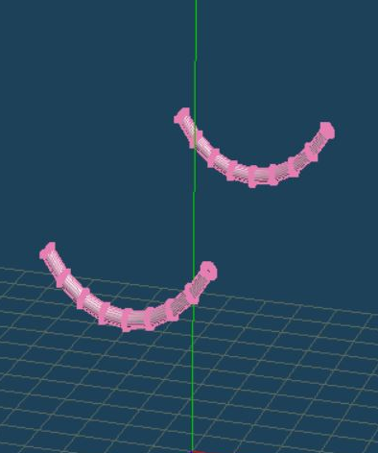
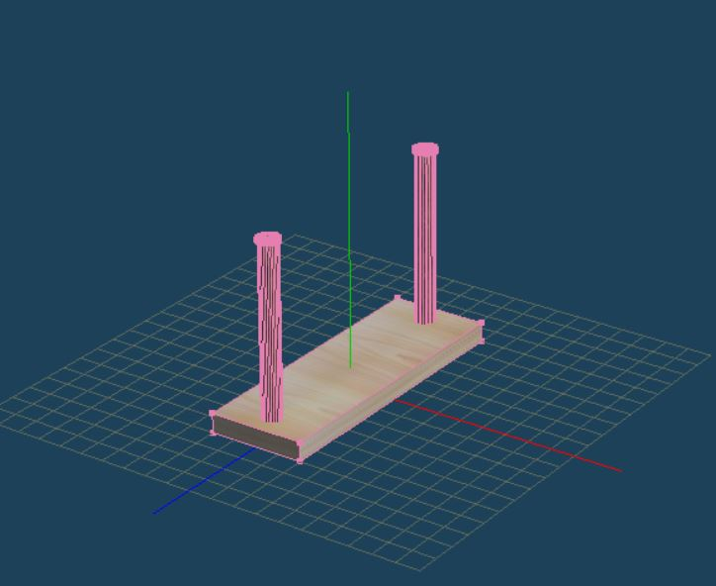
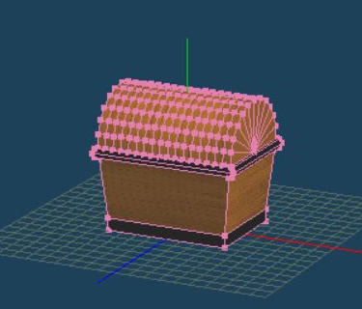
橋はパーツで分け、異なる幅でも配置できるよう作成
モデルの制作には、あらかじめ 決めた規格で大きさを決め、 設計図にあたるものを作成しておくと作業がしやすくなると感じた。
橋のロープ、
踏板etc…
６

Slide 8
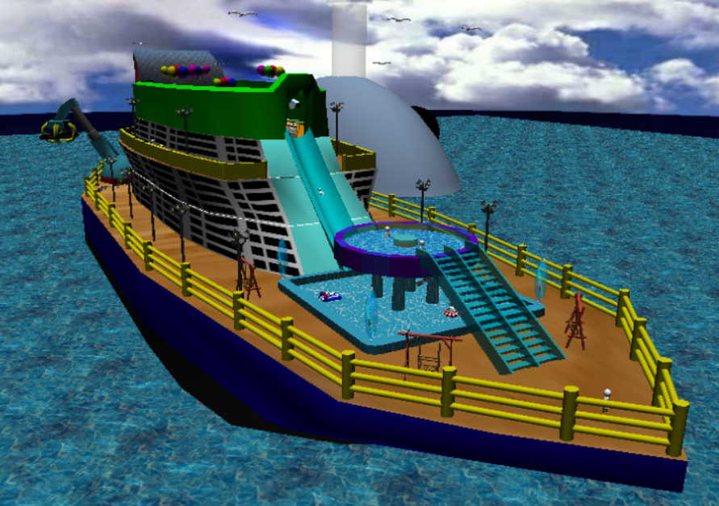
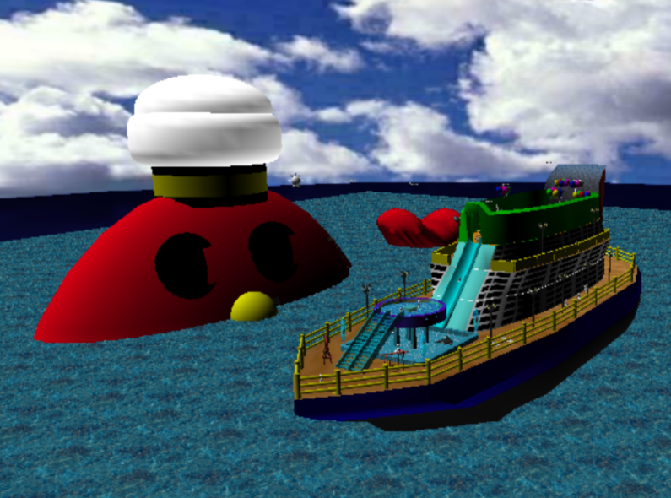
「メタセコイア」(３Dモデリングツール)と 「モデルビューワー」ツールによる ３Dステージ制作（チーム制作）
制作人数：5人
制作期間：約３週間
使用制作ツール：メタセコイア
豪華客船をモチーフに制作
担当した作業
客船本体のデザイン・モデリング
他メンバーの制作したモデルを含め、 全オブジェクトの配置
７

Slide 9
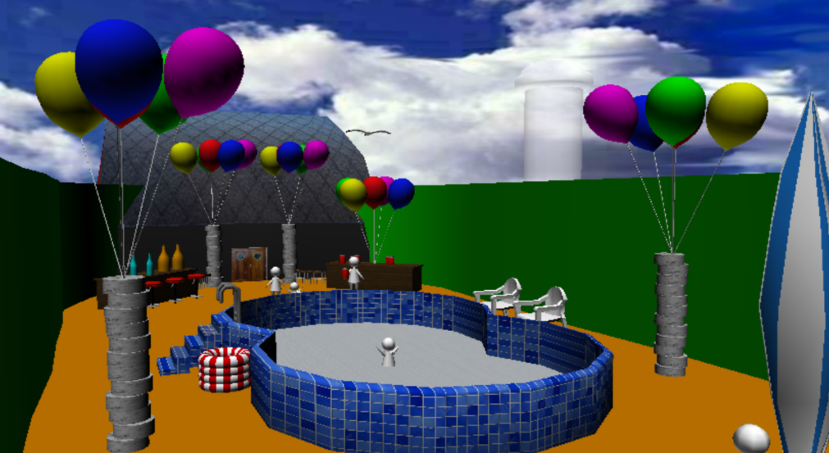
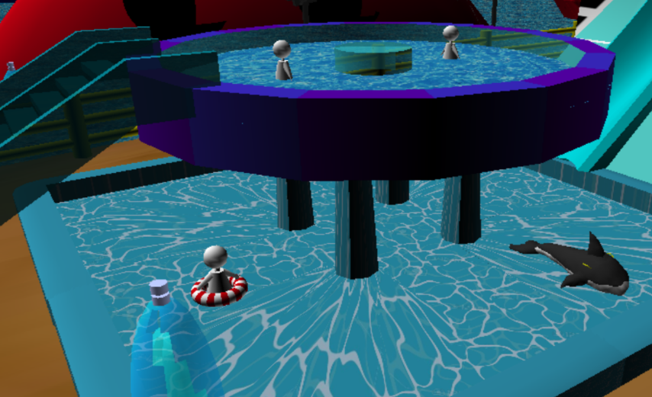
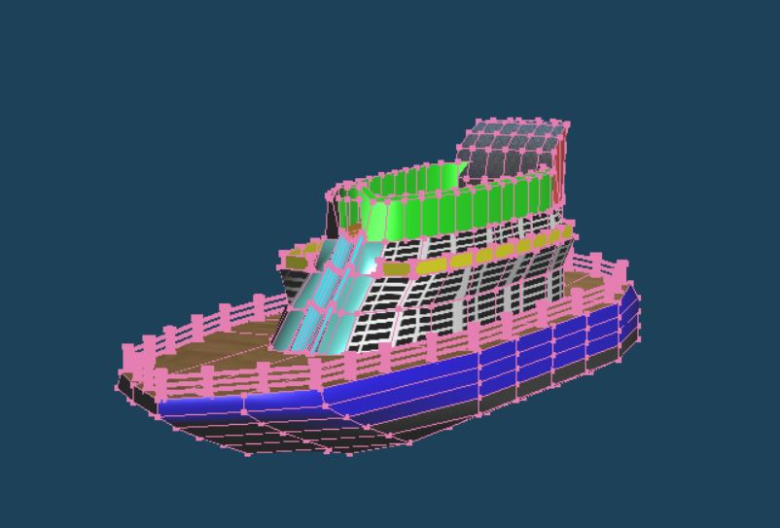
自身が配置を行った船上のオブジェクト
自身が作成した船体のモデル
初めて取り組むチーム制作
制作の進捗や配置について、班員と 話し合って作業し、作ったモデルの 大きさが合わない等の問題点もあった。
配置の工夫やサイズの調整依頼をして、違和感を解消するようにした。
８

Slide 10
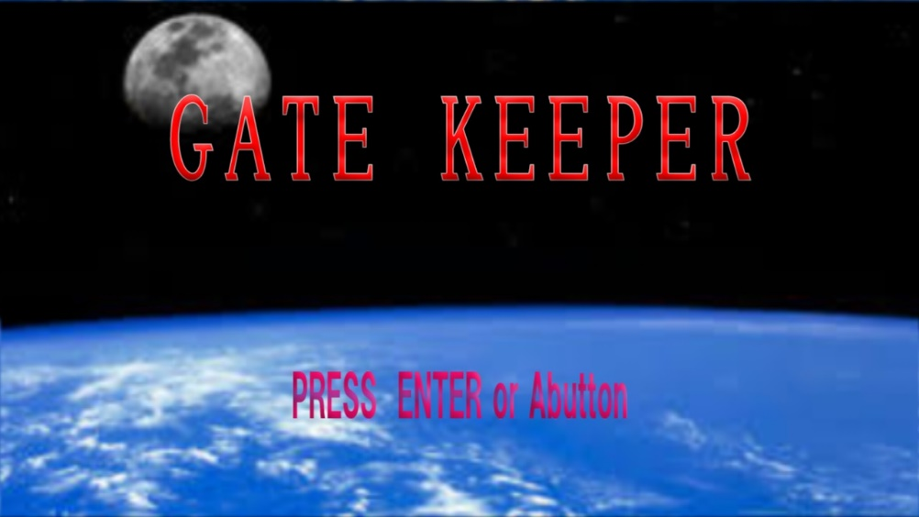
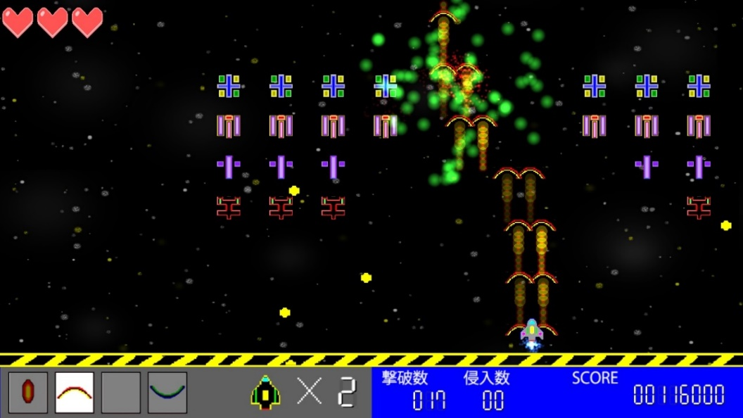
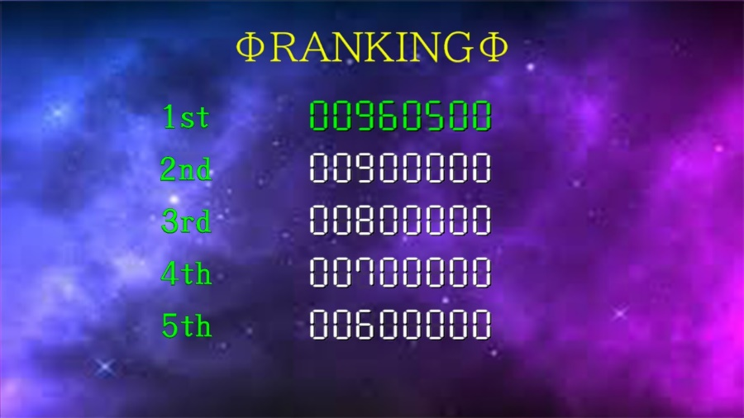
２Dシューティングゲーム制作
制作期間：約3か月（令和2年6月下旬～9月下旬）
制作環境：visual studio 2015(DirectX)
初の個人制作ゲーム作品
作品名「GATE KEEPER」
「インベーダーゲーム」をモチーフに制作した 縦スクロールシューティング
ランキング画面の実装
９

Slide 11
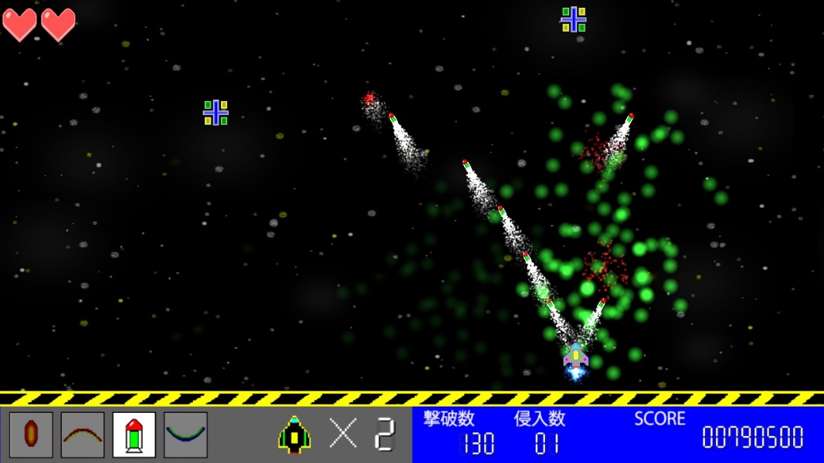
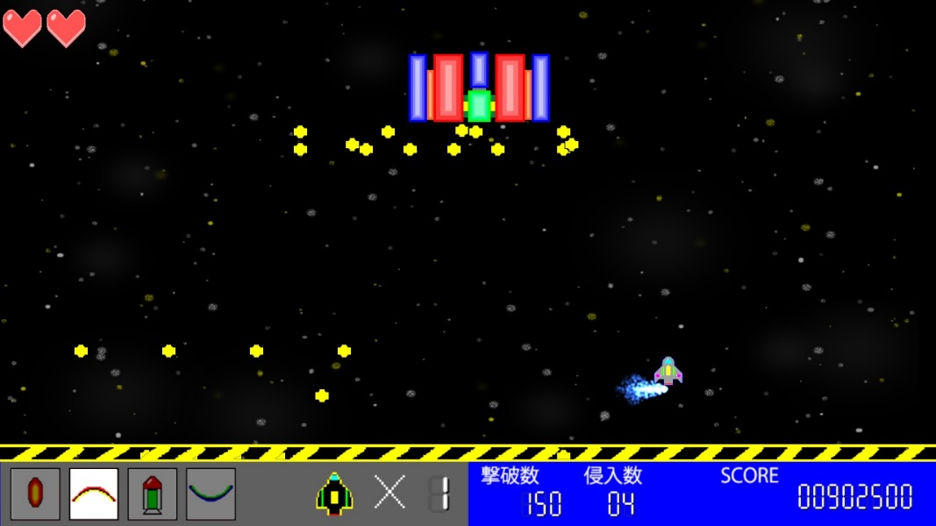
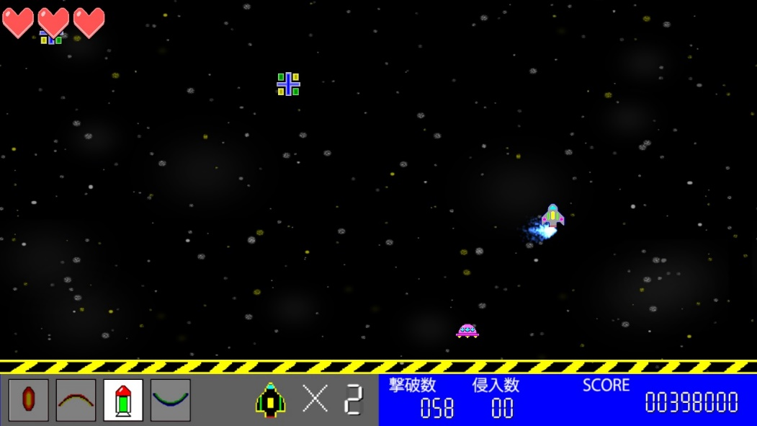
２Dシューティング
被弾・爆発等にパーティクル エフェクトを使用
アイテムの取得状態に応じて、 武器を切り替えられる
×2
防衛ラインに近い敵を 倒せば、 獲得スコアが 倍増する
×3
×4
敵が10体通るとゲームオーバー
パーティクルの制御やランキング画面、 ポーズ画面の導入等といった今後の ゲーム制作に関する根幹となる部分の実装に大きく成果が得られた制作作品となった。
10

Slide 12
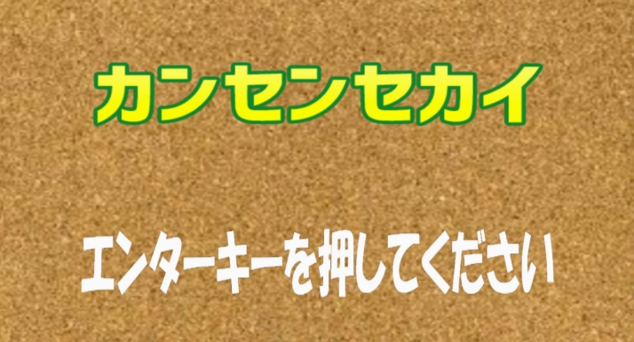
秋のハッカソン（チーム制作イベント）
令和2年10月9日に開催
制作時間：10時間
チーム人数：4人
制作環境：visual studio 2015(DirectX)
制作テーマ
「ソーシャルディスタンス」
「あまりコントローラーに触れずにプレイできる」
担当した作業
タイトル画面、チュートリアル画面、ポーズ画面、リザルト画面、ランキング画面の実装
一部テクスチャの作成
作品名
『カンセンセカイ』
主人公のウイルス感染を回避しながら 外出するというテーマ
カプセル薬を弾に見立てた、 「ワンボタン式シューティングゲーム」
11

Slide 13
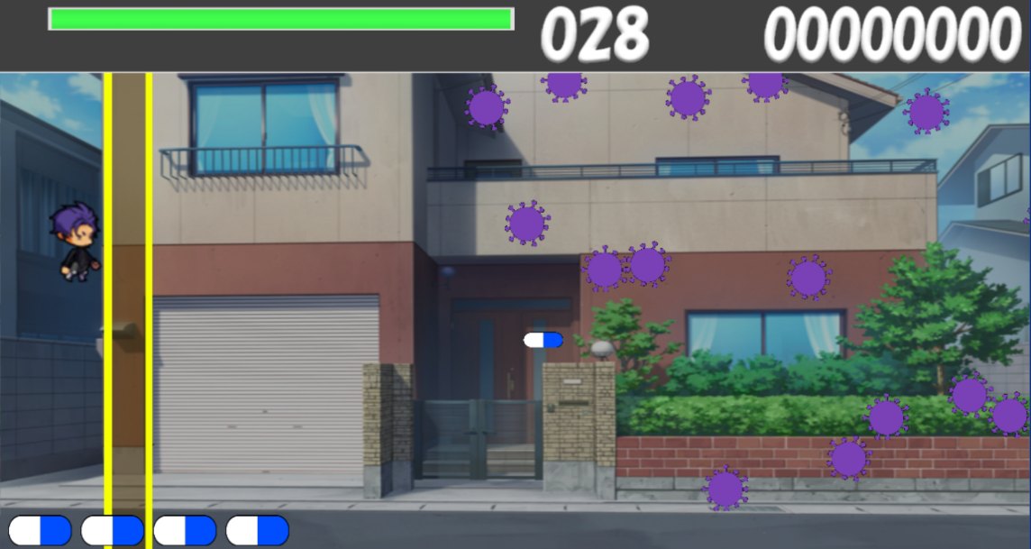
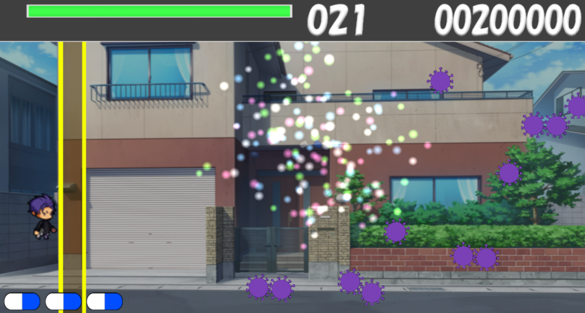
ハッカソン
操作は 弾発射と 起爆のみ
自動で 上下移動を行う
10時間という短い時間でのチーム制作で、役割分担はもちろんのこと、 効率よく作品の完成を目指していくには、 どう作業すればよいか考えることが出来た。
自分の担当した作業では、 ゲームの雰囲気に合うように背景・BGMの選別を行い、各画面の遷移を実装した。
12

Slide 14
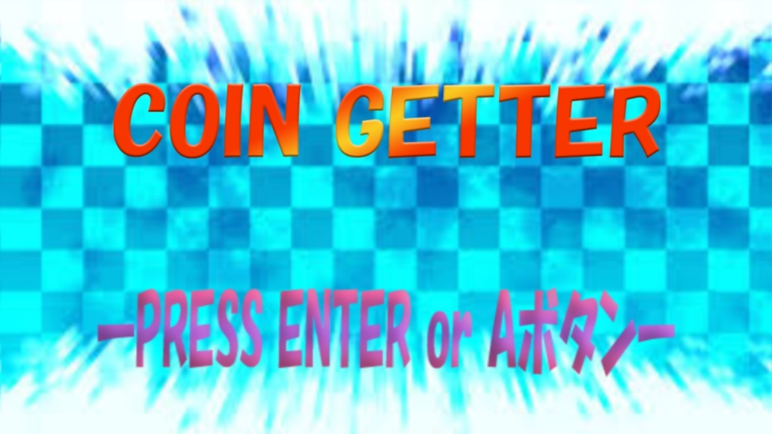
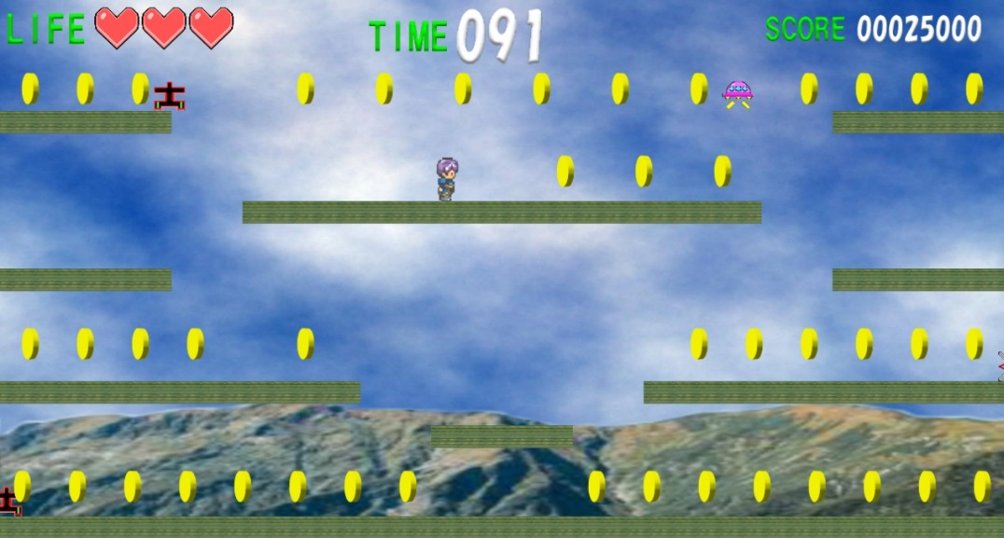
２Dアクションゲーム制作
制作期間：約1か月（令和2年10月上旬～11月初め）
制作環境：visual studio 2015(DirectX)
作品名「COIN GETTER」
「マリオブラザーズ」をモチーフに制作
ブロックは
.csvフォルダで
読み込んで配置
足場や壁といったステージとプレイヤーや敵の当たり判定を移動する足場にも対応するように実装した。
13

Slide 15
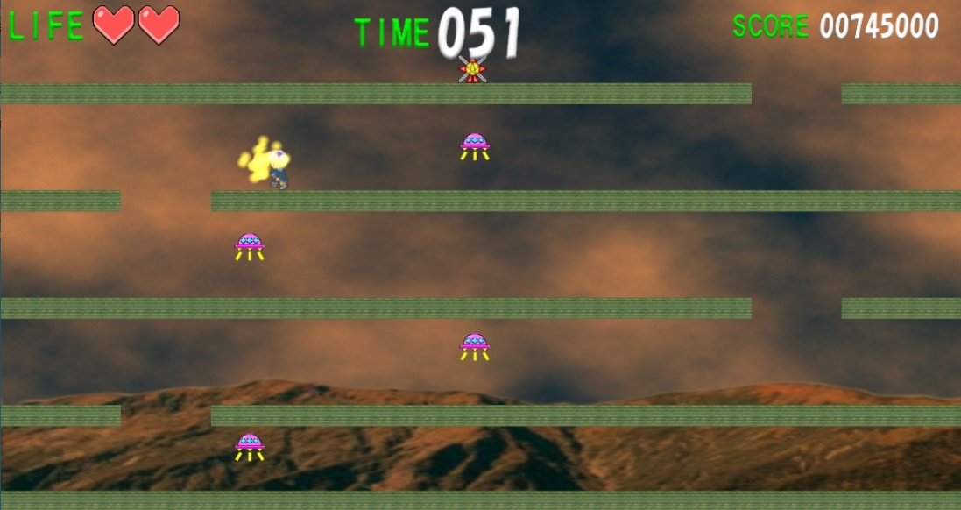
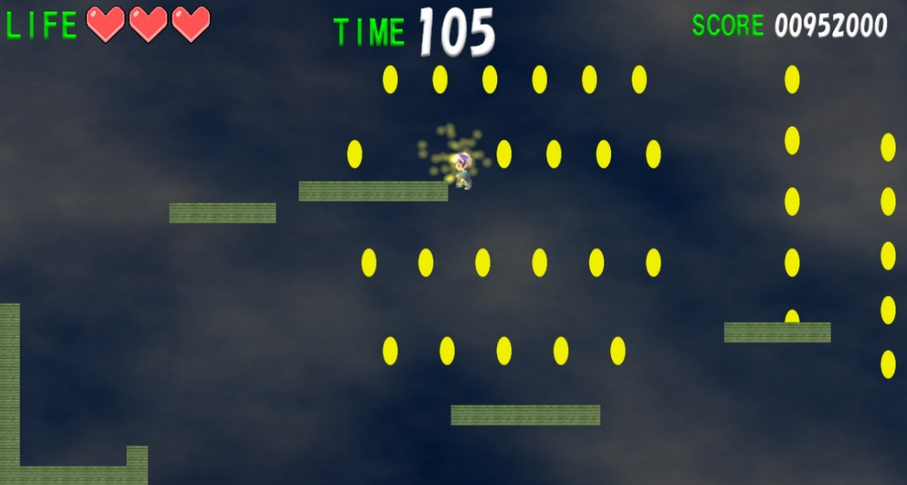
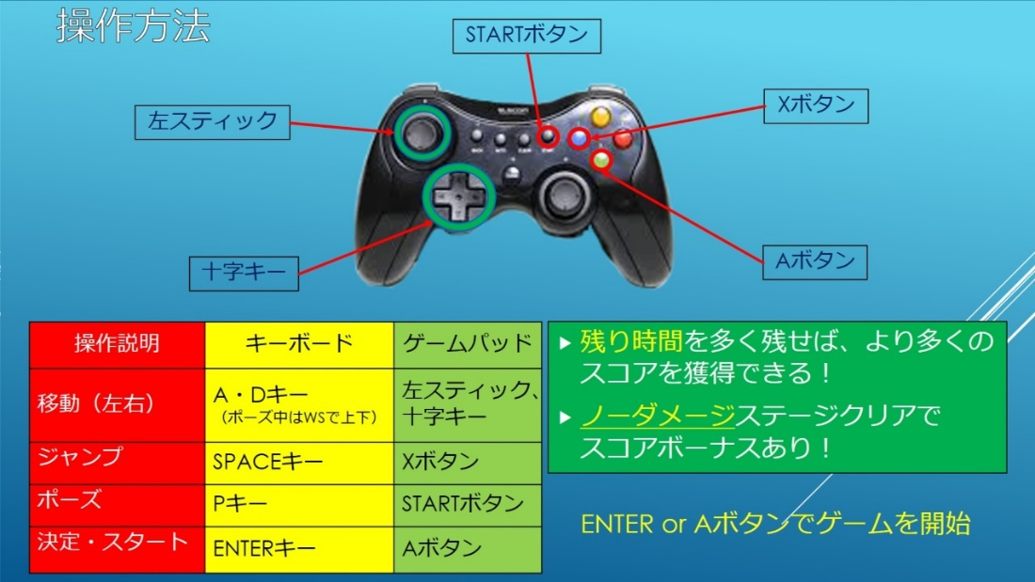
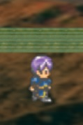
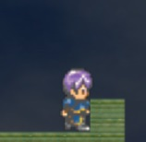
ステージを複数実装
コインの獲得と残り時間・体力で スコアを加算する
ゲームパッドによる操作を実装
足場や壁に上下左右から ぶつかる当たり判定
14

Slide 16
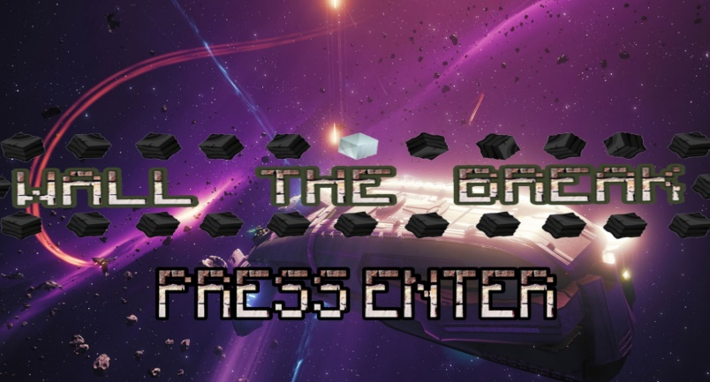
冬のハッカソン（チーム制作イベント）
令和2年12月24～25日に開催
制作時間：24時間
チーム人数：4人
制作環境：visual studio 2015(DirectX)
リモートでチーム間でのやり取り
制作テーマ
「破壊」
担当した作業
ゲーム全体のプログラムの実装
作品名
『WALL THE BREAK』
ランダムで破壊できる部分が決まっている 壁を壊して進む、縦スクロールSTG
コロナ環境を考慮し、作業のほとんどを「zoom」の通信でチーム間の やり取りする形で開催された。
15

Slide 17
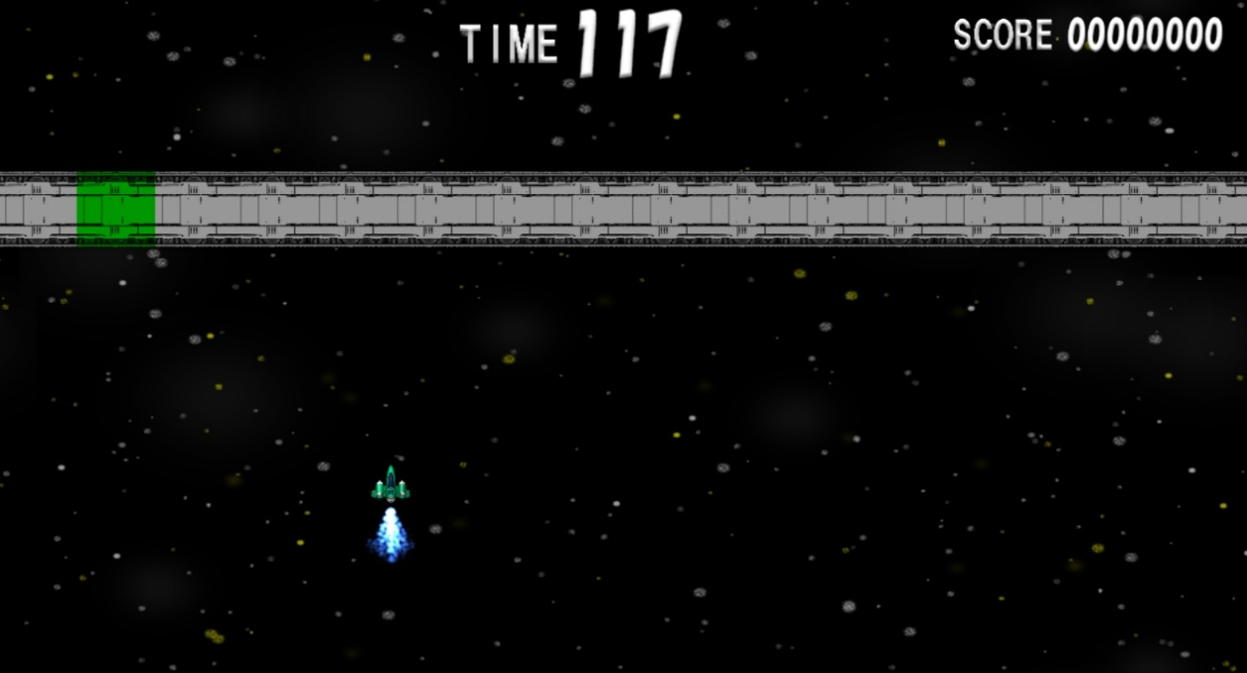
ハッカソン
壊せる箇所は緑に点滅
制限時間を 耐え抜く事でクリアとなる
自機が壁に触れてしまうとゲームオーバー
今回、チームの代表者としての参加で、 他メンバーの作業進捗を見ながら自身の 作業も並行しなければならないことに 留意して作業を進めた。
直接メンバーと顔を合わせない リモートによる作業に多少の不便さは 感じながら、最終的には指定期限内に ゲームを完成・発表することが出来た。
16

Slide 18
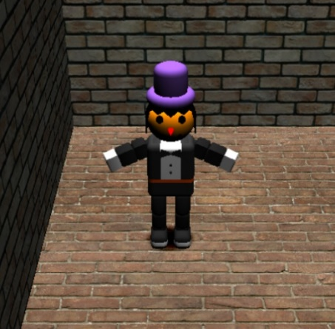
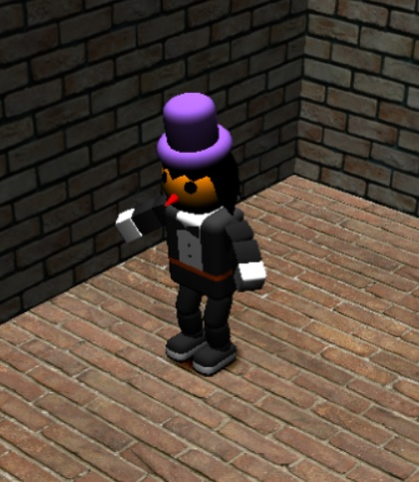
３Dアクションゲーム制作
制作開始：11月中旬～
制作環境：visual studio 2015(DirectX)
2Dアクションゲーム制作での
「COIN GETTER」を3Dで再現する
現在制作中
キャラクターモデル
モーション：移動
カメラ(視点)の制御・移動
17

Slide 19
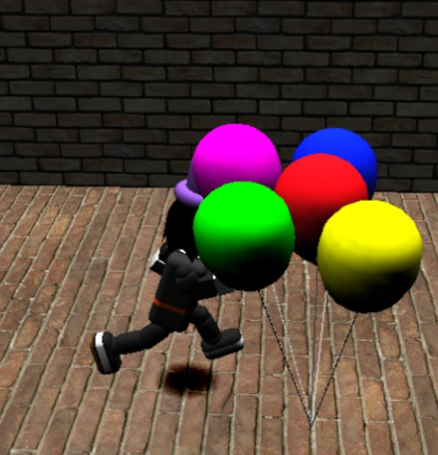
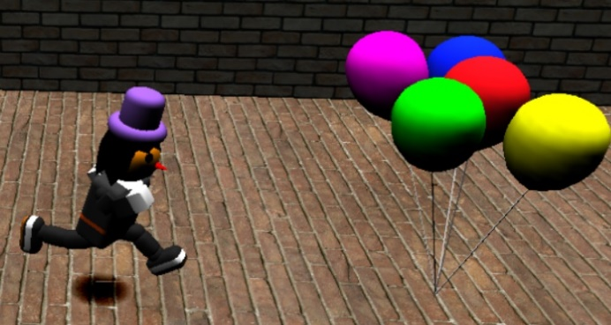
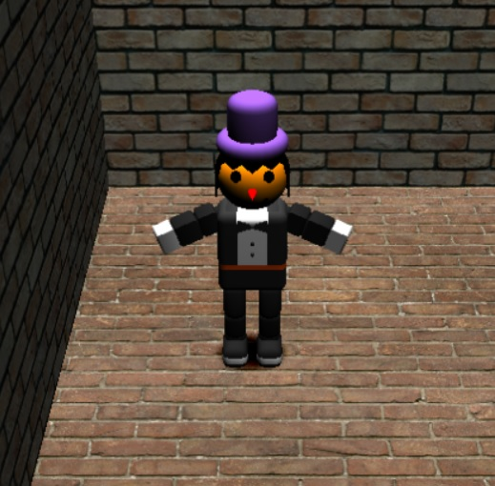
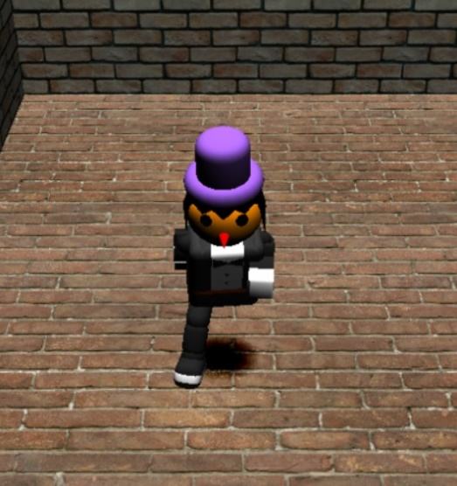
外積計算を利用した当たり判定
移動キー入力でモーションが変化
移動
待機
18

Slide 20
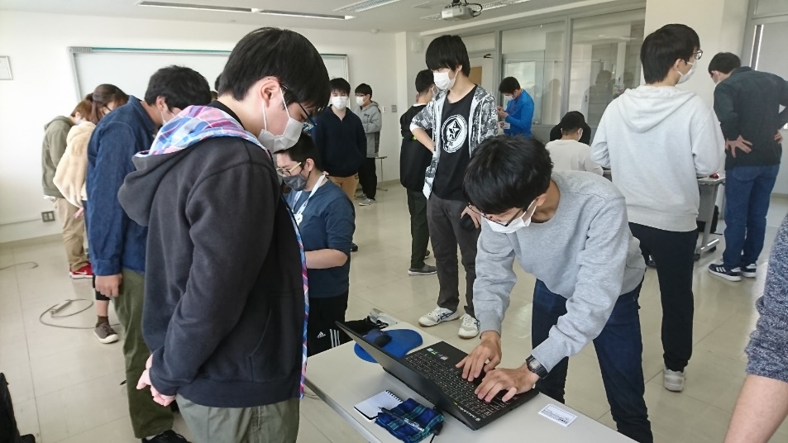

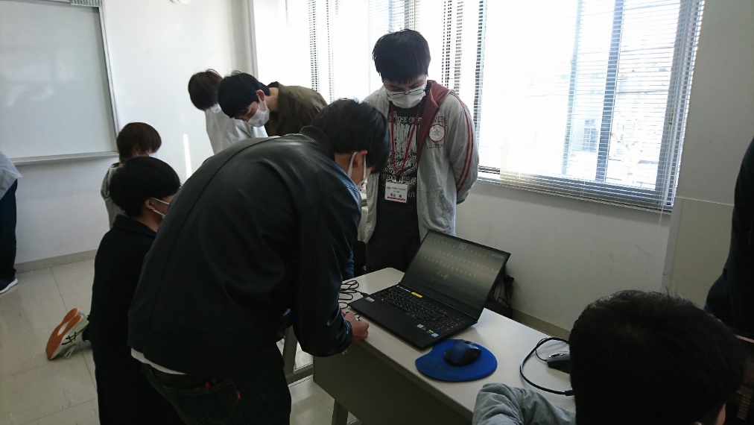
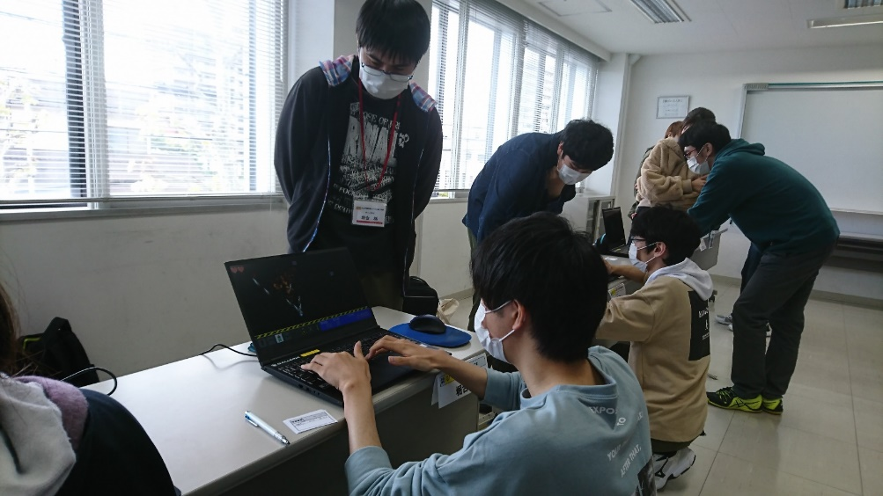
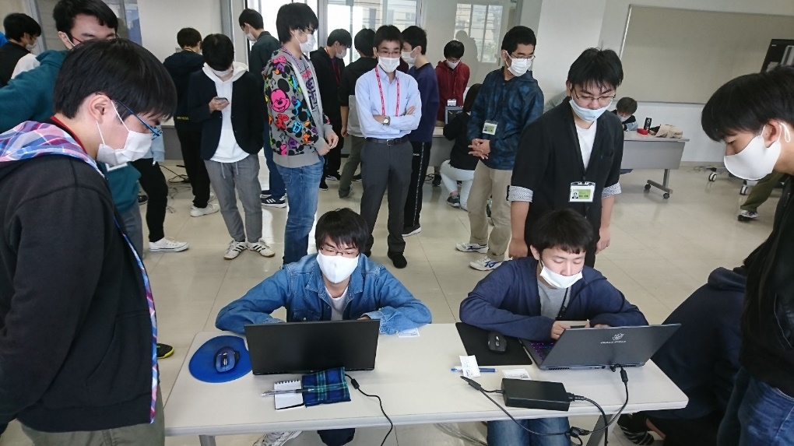
イベントへの参加
ゲーム制作作品発表会
個人制作作品の発表として同級生や 先輩方にプレイしていただきました！
それぞれのブース間で
距離を取り、
コロナ環境にも配慮
実際にプレイした評価をその場でして いただき、生の声で自分の制作作品を プレイした感想を聞くことが出来ました！
19

Slide 21





直接評価を聞くことで、 自分の成長できた点、 不十分な点を知ることが出来て、とても有意義なイベントでした！
評価シートでも感想をいただきました！
20

Slide 22





情ビキャラバン（学校内ゲーム大会）
格闘やパズルなど様々なジャンルのゲームで開催されました！
大会前には優勝を目指して、 勉強の合間を使って 学校で練習しました！
情ビキャラバン（学校内ゲーム大会）
学年の垣根を越えて交流を深め、時には先生方とも対戦しました！
21

Slide 23





上位3位入賞で参加者の前で大会のコメント発表も！
大会終わりに 皆で集合写真！
22

Slide 24





オープンキャンパス
スタッフ として参加
玄関ホールで 受付・案内
先輩と一緒に 受付に入りました！
体験授業でのサポート
高校生とも 授業を通じて交流！
23

Slide 25



オープンキャンパス
体験授業が終わった後は・・・
皆でゲームで遊んで交流！
学校内の雰囲気やどんな授業を受けているか、
24

Slide 26

Presented by
MARE HORIAI

